Slide 1


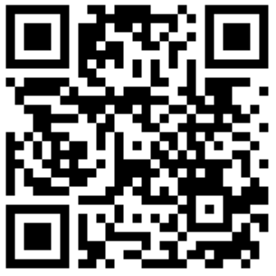


Créer, innover, apprendre à programmer avec Scratch | 111
monurl.ca/mst12avril22
AQUOPS 2022
La présentation, monurl.ca/mst12avril22, du RÉCITMST est mise à disposition, sauf exception, selon les termes de la Licence Creative Common.

Slide 2

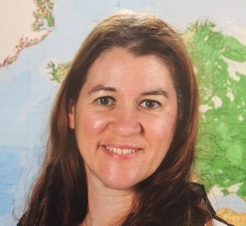


Sonya Fiset
sonya.fiset@recitmst.qc.ca
Geneviève Trudel
genevieve.trudel@recitmst.qc.ca
Geneviève St-Onge
genevieve.st-onge@csdhr.qc.ca

Slide 3
Plan de la rencontre
Bienvenue!
Pourquoi apprendre à programmer?
L’interface de Scratch
Explorons dans différentes matières
Ressources supplémentaires
Badges

Slide 4
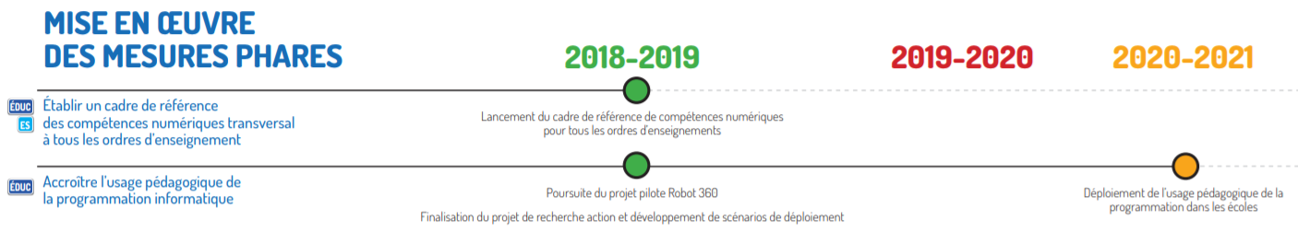

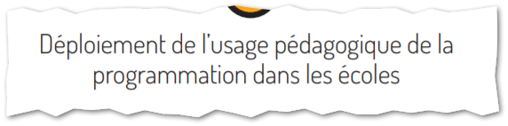
Usage pédagogique de la programmation…
PAN: Plan d’action numérique du MEES
(Orientation 1, mesure 02, pages 27-28)
Extrait du tableau synoptique du PAN, p.2
Notes:
http://www.education.gouv.qc.ca/dossiers-thematiques/plan-daction-numerique/plan-daction-numerique/

Slide 5
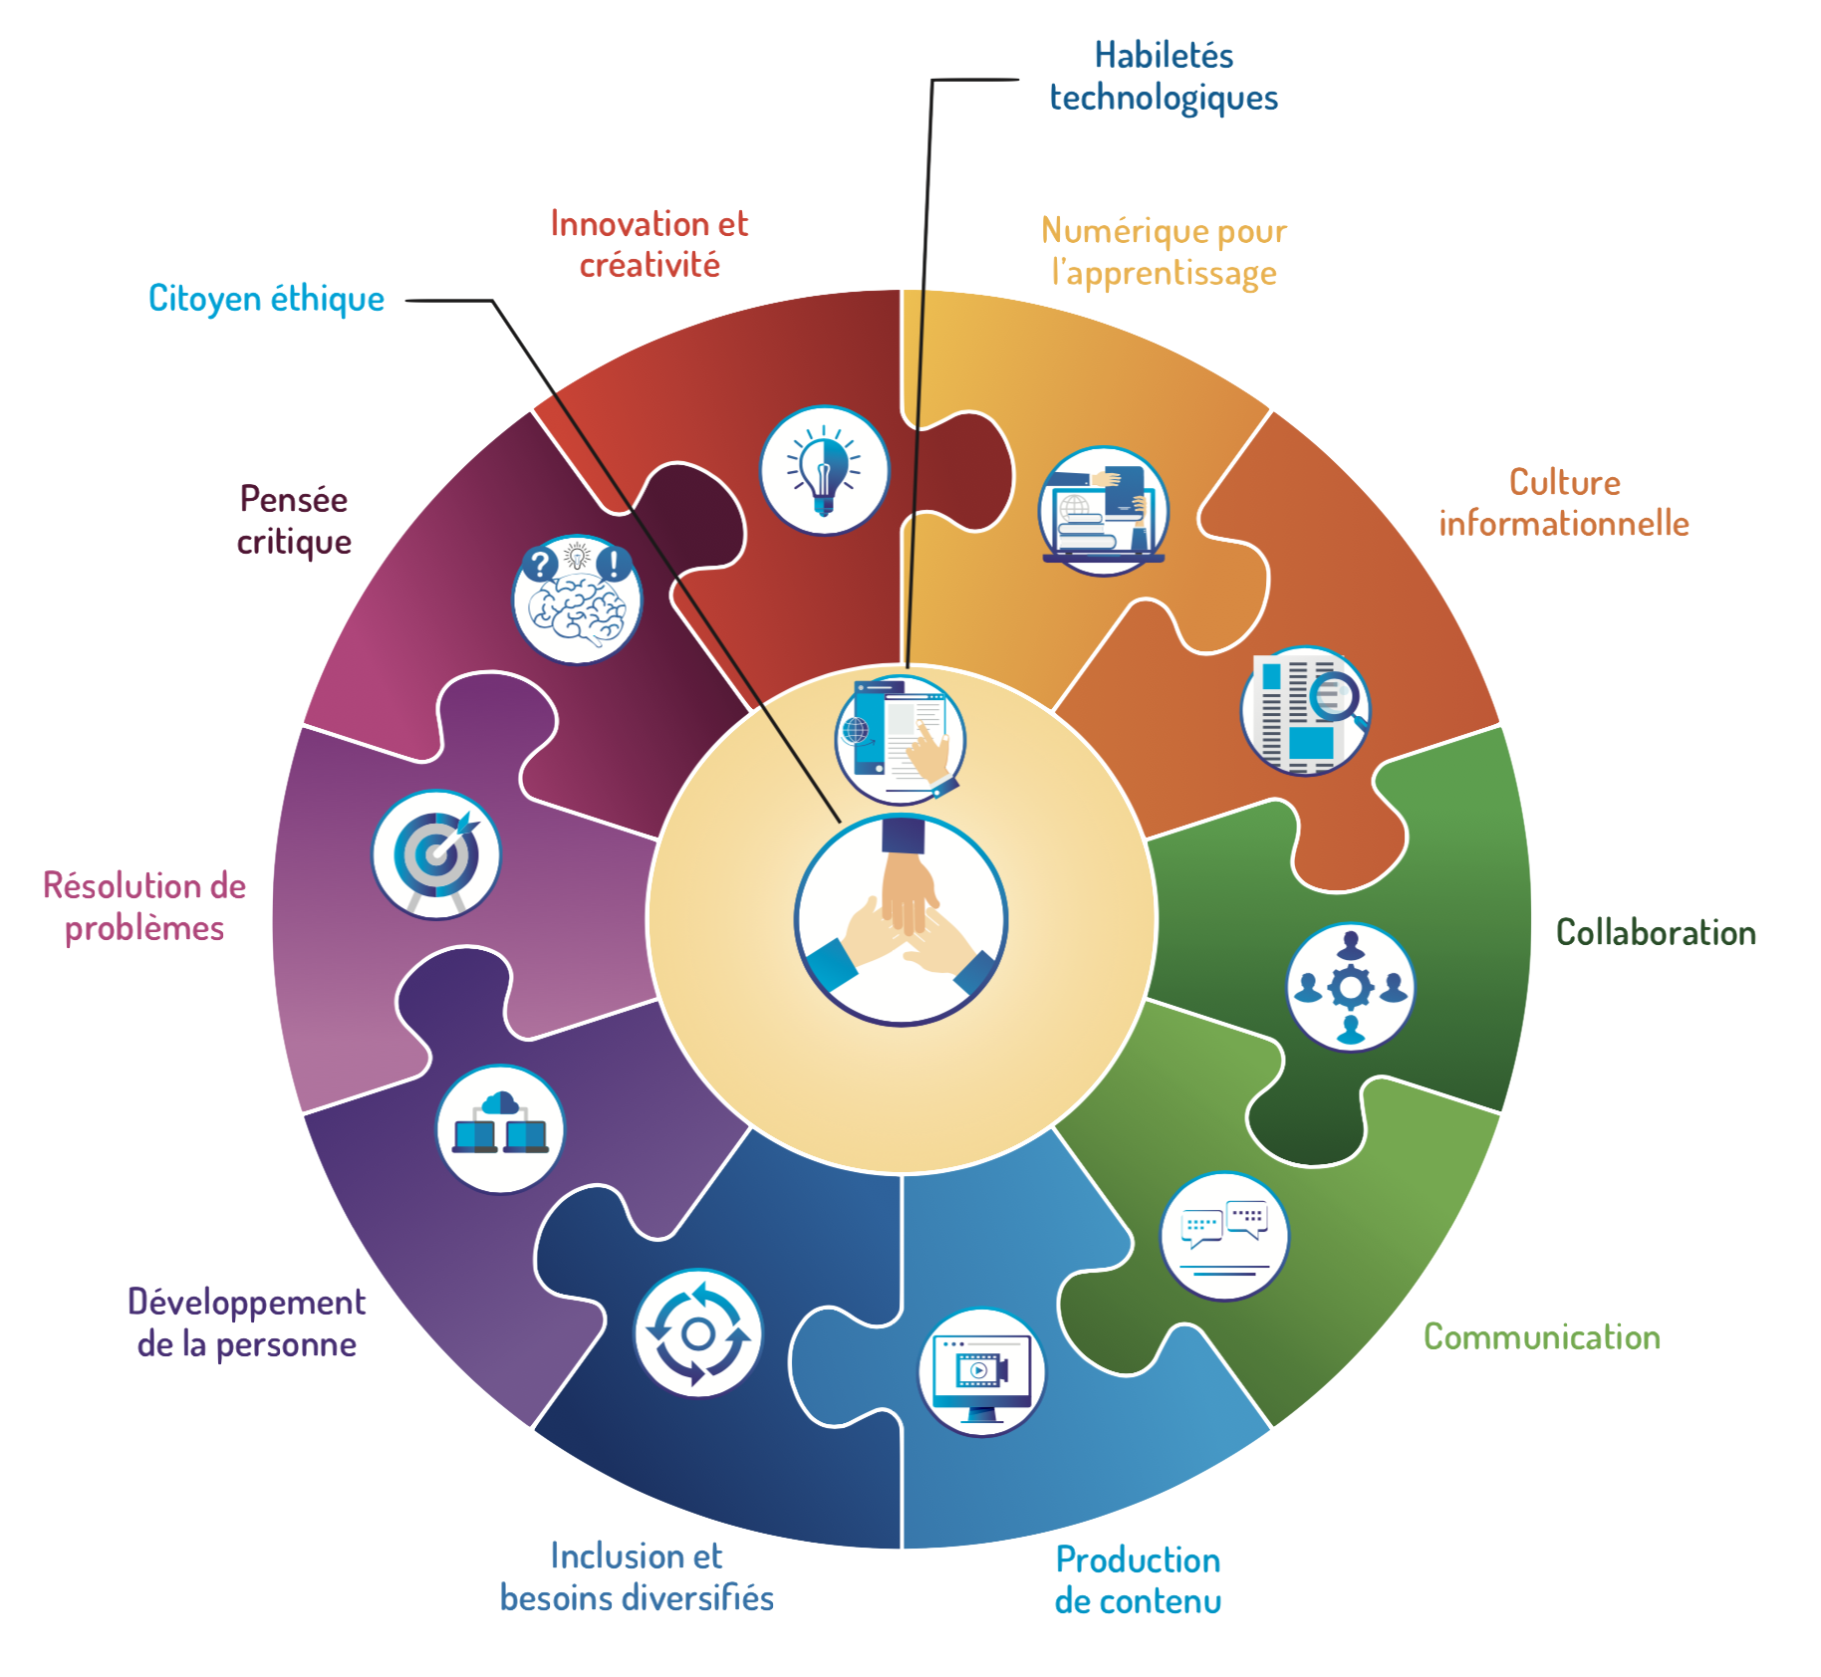
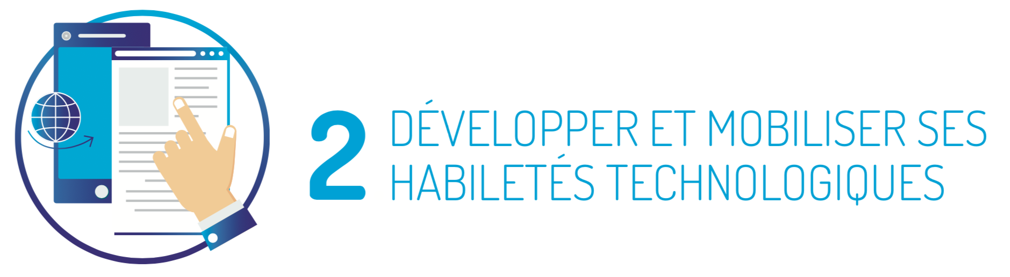
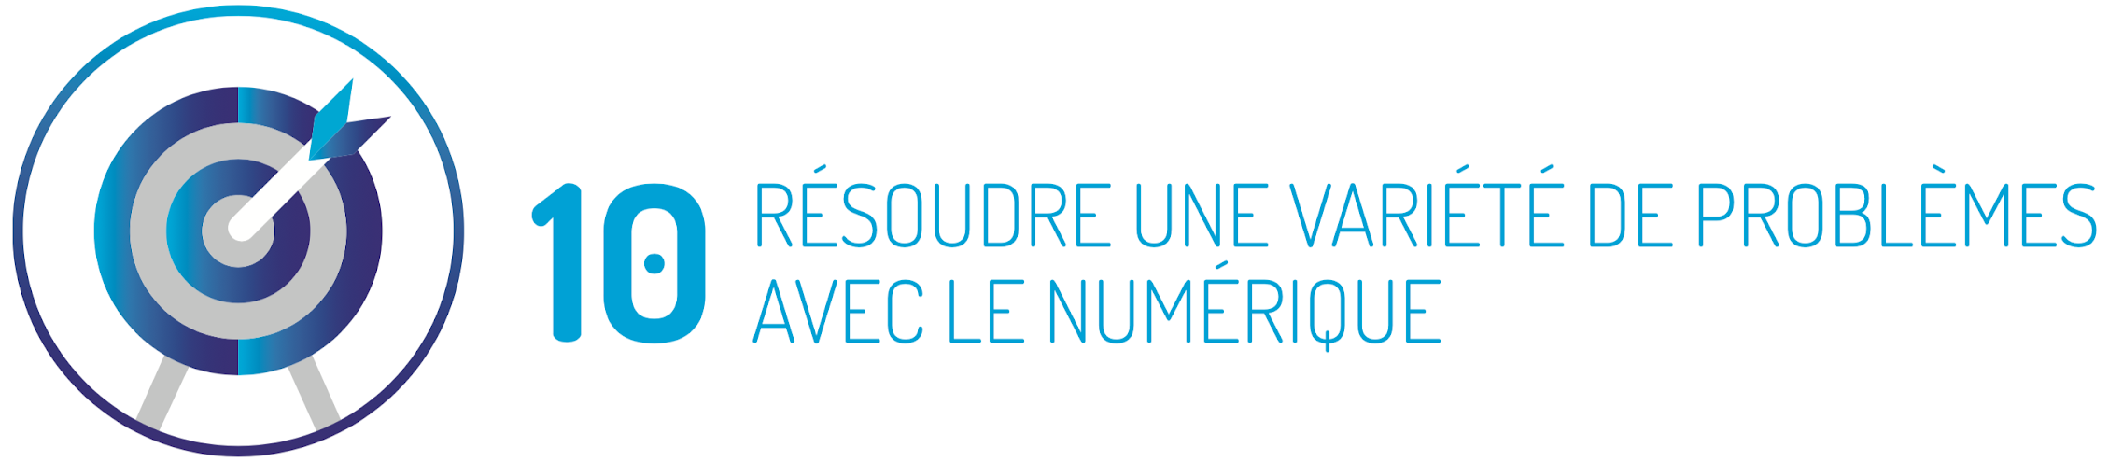
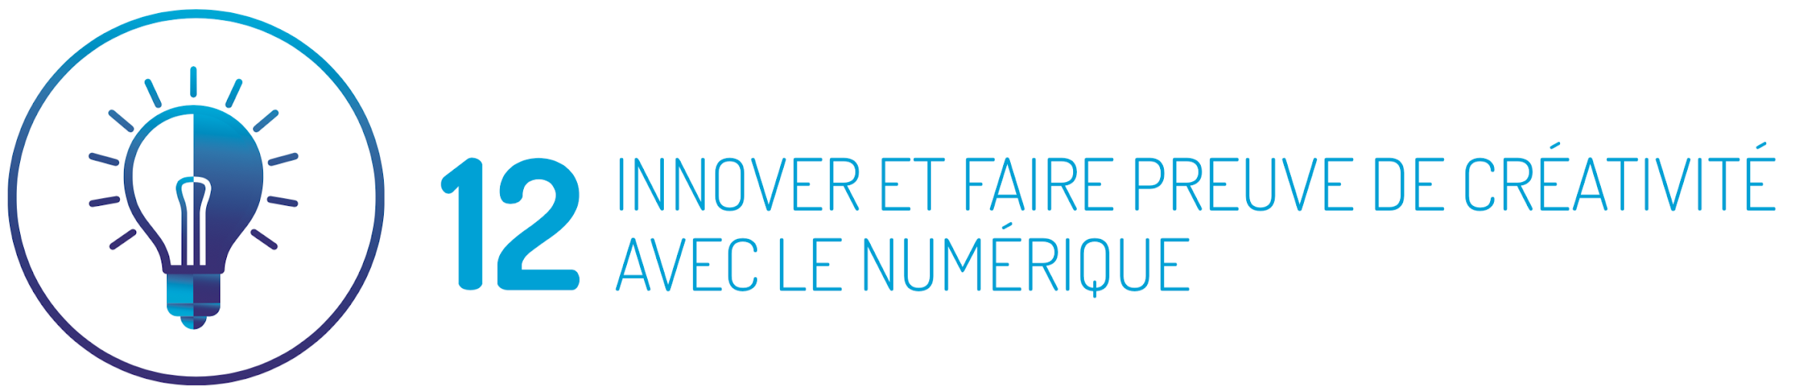
Usage pédagogique de la programmation…
Cadre de référence de la compétence numérique
Notes:
http://www.education.gouv.qc.ca/dossiers-thematiques/plan-daction-numerique/cadre-de-reference-de-la-competence-numerique/

Slide 6
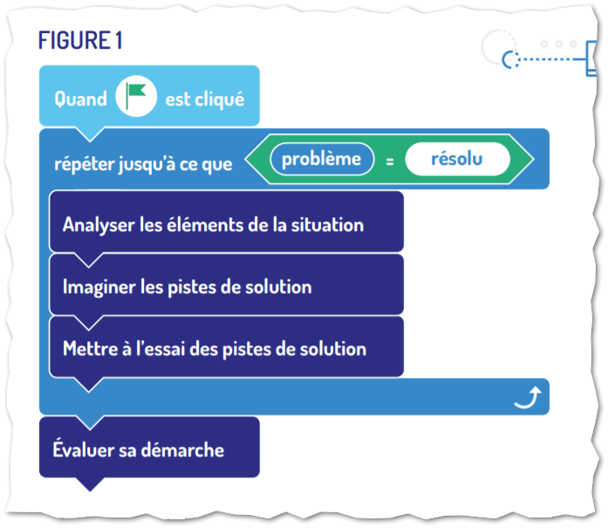
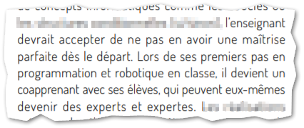

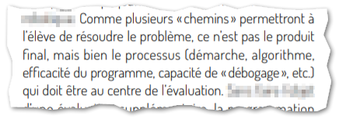
Usage pédagogique de la programmation…
Plan d’action numérique/Programmation informatique
Notes:
Source:
http://www.education.gouv.qc.ca/fileadmin/site_web/documents/ministere/Usage-pedagogique-programmation-informatique.pdf
http://www.education.gouv.qc.ca/dossiers-thematiques/plan-daction-numerique/programmation-informatique/

Slide 7
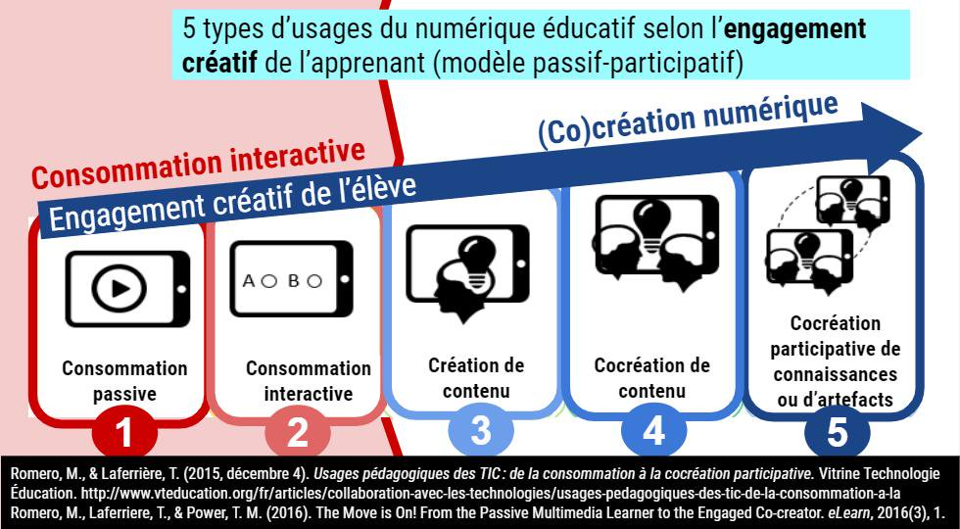
L’engagement de l’élève
Notes:
Modèle d’engagement créatif : https://images.app.goo.gl/gxCn8HghpoSxiAQ58

Slide 8

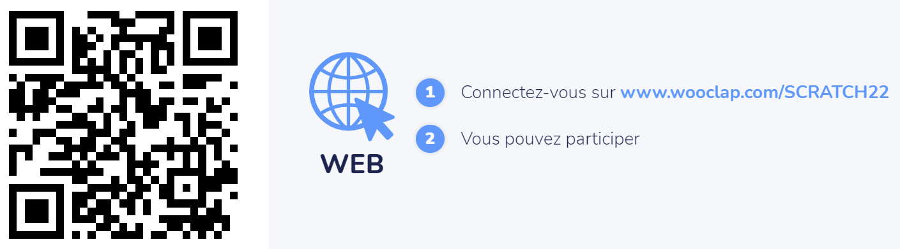
Connaissez-vous Scratch?
Notes:
SF https://app.wooclap.com/SCRATCH22 place Q2
Présenter les intentions pédagogiques
Lien pour se créer un compte enseignants
Tutoriel GST (voir 2e diapo) https://view.genial.ly/6238b6445d201600187c076a/presentation-wooclap-pour-laquops
Lien compte enseignants : https://docs.wooclap.com/fr/articles/2721084-wooclap-est-il-gratuit-pour-les-enseignants-d-ecoles-primaires-et-secondaires#:~:text=Depuis%20fin%202018%2C%20les%20enseignants,les%20int%C3%A9grations%20LMS%20et%20SSO)

Slide 9
Wooclap
Présenter les intentions pédagogiques
Tutoriel : se créer un compte enseignants page 5
Notes:
SF liens à changer www.wooclap.com/scratch22
Présenter les intentions pédagogiques
Lien pour se créer un compte enseignants :
Tutoriel GST (voir 2e diapo) https://view.genial.ly/6238b6445d201600187c076a/presentation-wooclap-pour-laquops

Slide 10

Des outils pour s’initier à la programmation
Jeux Blockly : http://recitmst.qc.ca/blockly/
Sans connexion, base de la programmation, pas à pas.
Code.org : http://code.org
Compte d’enseignant, on suit les élèves dans leurs défis.
Scratch : https://scratch.mit.edu/
    Prêt à programmer...
Notes:
3 premiers défis (1-2 périodes)
Plateforme Scratch : https://scratch.mit.edu/

Slide 11
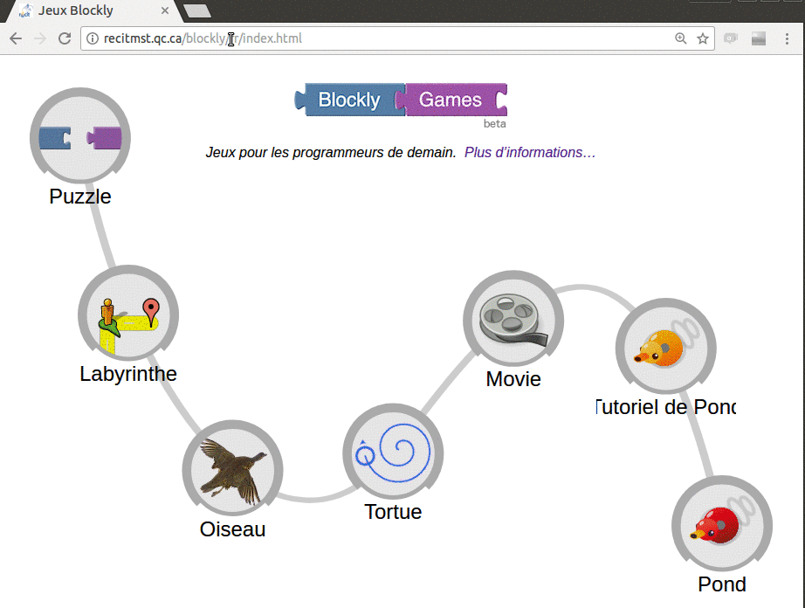
Des outils pour s’initier à la programmation
Jeux Blockly : http://recitmst.qc.ca/blockly/
Sans connexion
Sans installation
Base de programmation par blocs
Évolutif
Addictif ;-)
Notes:
http://recitmst.qc.ca/blockly/

Slide 12
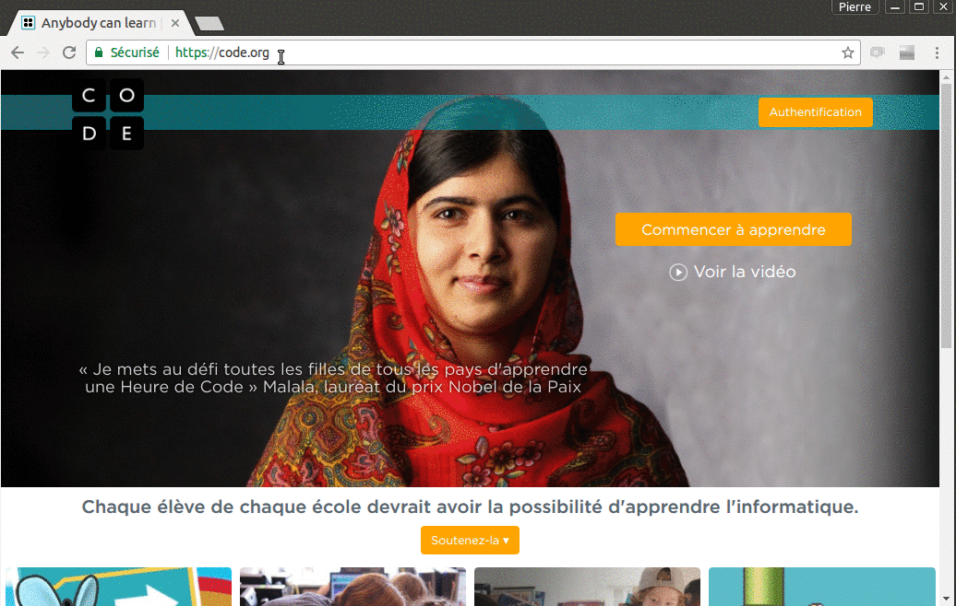
Des outils pour s’initier à la programmation
Code.org : http://code.org
Compte enseignant
Suivi des élèves
Tous âges
Ludique (thèmes)
Tutoriel

Slide 13

À vos claviers!
www.scratch.mit.edu
2. « Créer » en haut à gauche
3. Choisir la langue en haut à gauche
4. Enregistrement automatique
Notes:
www.scratch.mit.edu

Slide 14
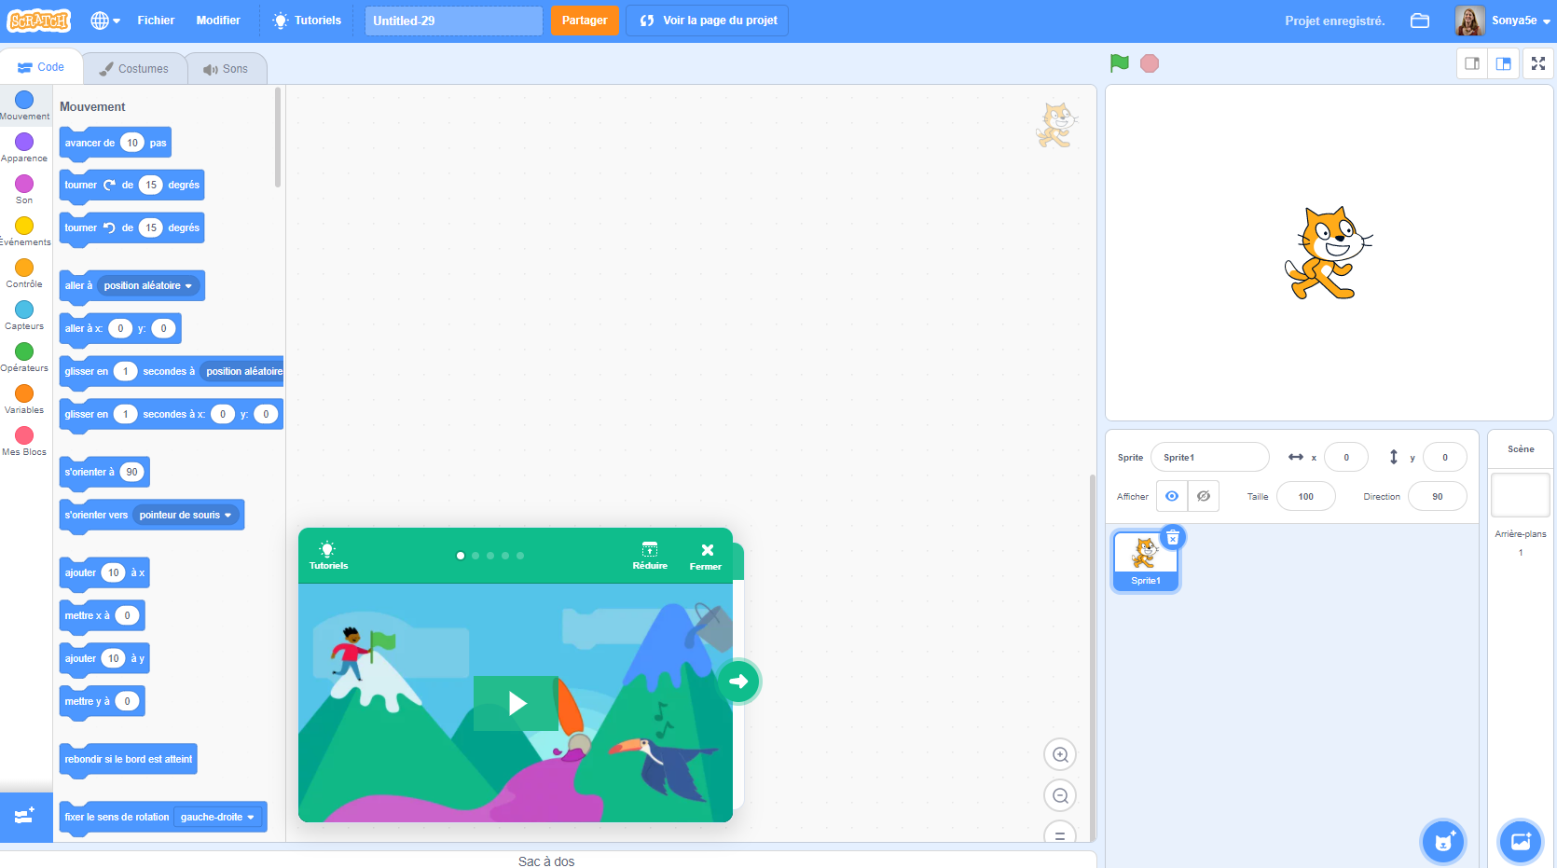
S’initier à la programmation Scratch
4.Démarrer le programme avec le drapeau vert.
3.Déplacer les blocs ici.
Scratch : https://scratch.mit.edu/
1.Choisir un lutin.
2.Choisir a-plan.
Notes:
https://scratch.mit.edu/

Slide 15
 | Compte individuel | Compte enseignant
Tutoriels | x | x
L’élève doit se créer un compte avec une adresse courriel qu’il doit valider. | x
L’enseignant partage un code et l’élève n’a pas d’informations personnelles à fournir. |  | x
Dans le Studio de l’enseignant, tous les travaux sont visibles. |  | x
Permet de partager un programme débuté. |  | x
Tester la création d’un compte avec un « Studio »
Notes:
www.scratch.mit.edu

Slide 16
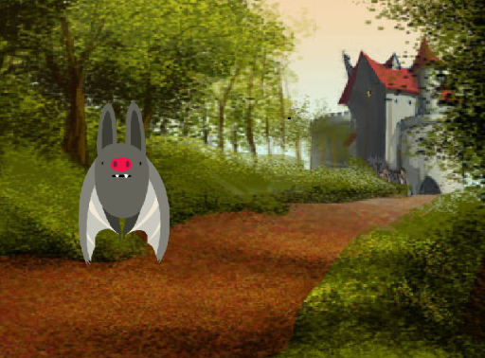
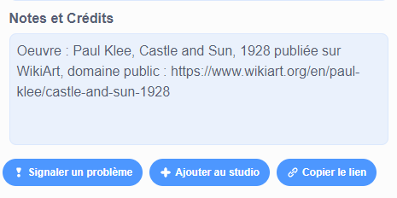
Défi 1
Projet Scratch : https://scratch.mit.edu/projects/298029557
0-Choisir un bloc de départ « Événements »
1-Choisir un lutin (Sprite)
2-Choix d’un arrière-plan
3-Écrire un dialogue
4-Déplacement
5-Animation avec un changement de costume
6-Ajouter le bloc « Son » pour ajouter du bruit
7-Images libres de droit dans Google ou Pixabay
Créativité et exploration!
Notes:
https://pixabay.com/fr/
Mettre dans la section Notes et crédits de la page du programme (Voir de l’intérieur) Ajouter notes https://scratch.mit.edu/projects/336588636 sous forme de bulle

Slide 17
Pause
10 h 15 à 10 h 30
Notes:
https://pixabay.com/fr/
Mettre dans la section Notes et crédits de la page du programme (Voir de l’intérieur) Ajouter notes https://scratch.mit.edu/projects/336588636 sous forme de bulle

Slide 18
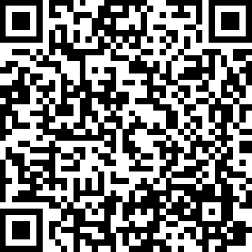
Comment récupérer le lien d’un programme?
4 options :
ENA
Mur collaboratif DigiPad sur le site de La Digitale
Formulaire Google
Forms Microsoft
Notes:
Mur de partage : https://digipad.app/p/144269/45ee865f5bbce

Slide 19
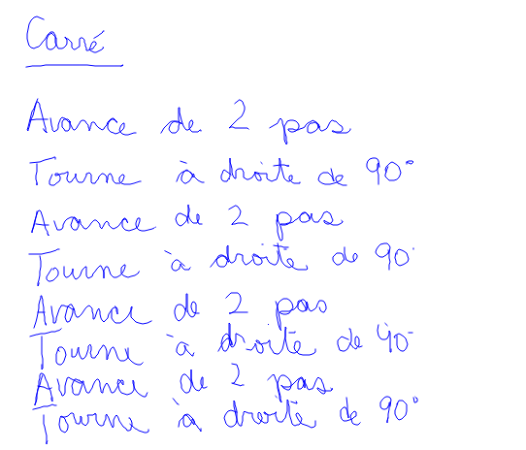
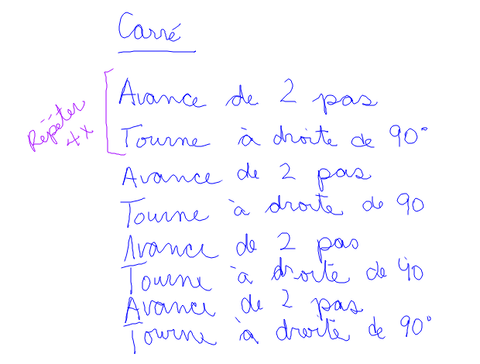
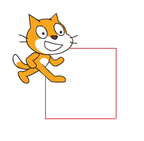
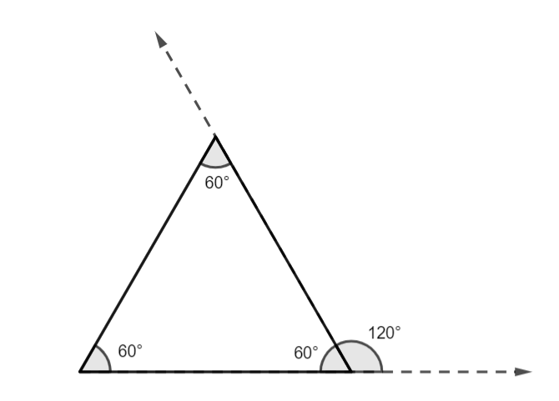
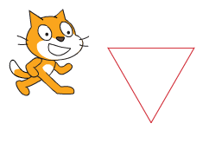
Défi 2
Géométrie : Construction et description des figures planes
animation
Notes:
Activités débranchées liens de ressources
Motifs de répétition - Avantages d’utiliser des boucles
Modélisation avec le carré
Différentiation pédagogique rectangle - triangle ou une autres figures planes

Slide 20
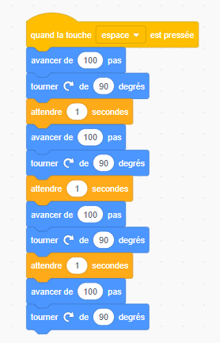
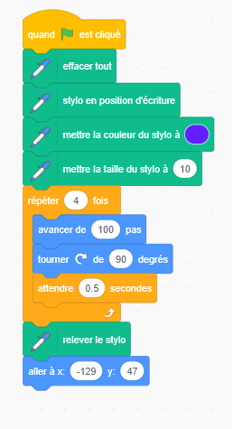
Défi 2
Programme Scratch : « carré »
1-Bloc « Événement » pour partir le programme
2-Écrire une phrase pour introduire le sujet
3-Déplacement
4-Bloc « Stylo » position d’écriture, couleur, taille
5-Ajouter le bloc « Attendre » pour ralentir le mvt
Créativité et exploration!
*Efficience d’un programme :
Trouver les régularités
*Fonction du « Sac à dos » pour copier
SAÉ : Frise (cahier de l’élève - Guide enseignant)

Slide 21
Réflexion sur la programmation
Résolution de problèmes
Logique
L’utilisation de variables avec des termes concrets
Rapport à l’erreur
Autorégulation du programme - rétroaction rapide et efficace
Programme soutient la validation des calculs / jeu d’essais
Comprendre ce qui derrière l’outil
Plusieurs programmes possibles
Compréhension des concepts plus en profondeur
Généralisation de calculs
Transfert vers l’algèbre
Débogage
Trousse de dépannage
Notes:
Trousse de dépannage : https://drive.google.com/file/d/1CEDMpxGhX20uSTu_a_aBOOJaLwFQQx8f/view

Slide 22
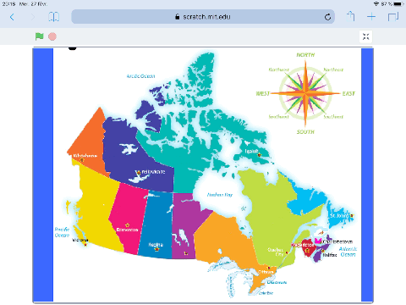
La carte du Canada
Pour démarrer (cliquez et remixez)
Notes:
https://scratch.mit.edu/projects/254220533/editor/

Slide 23
Dîner
12 h à 13 h 30

Slide 24
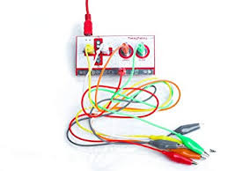
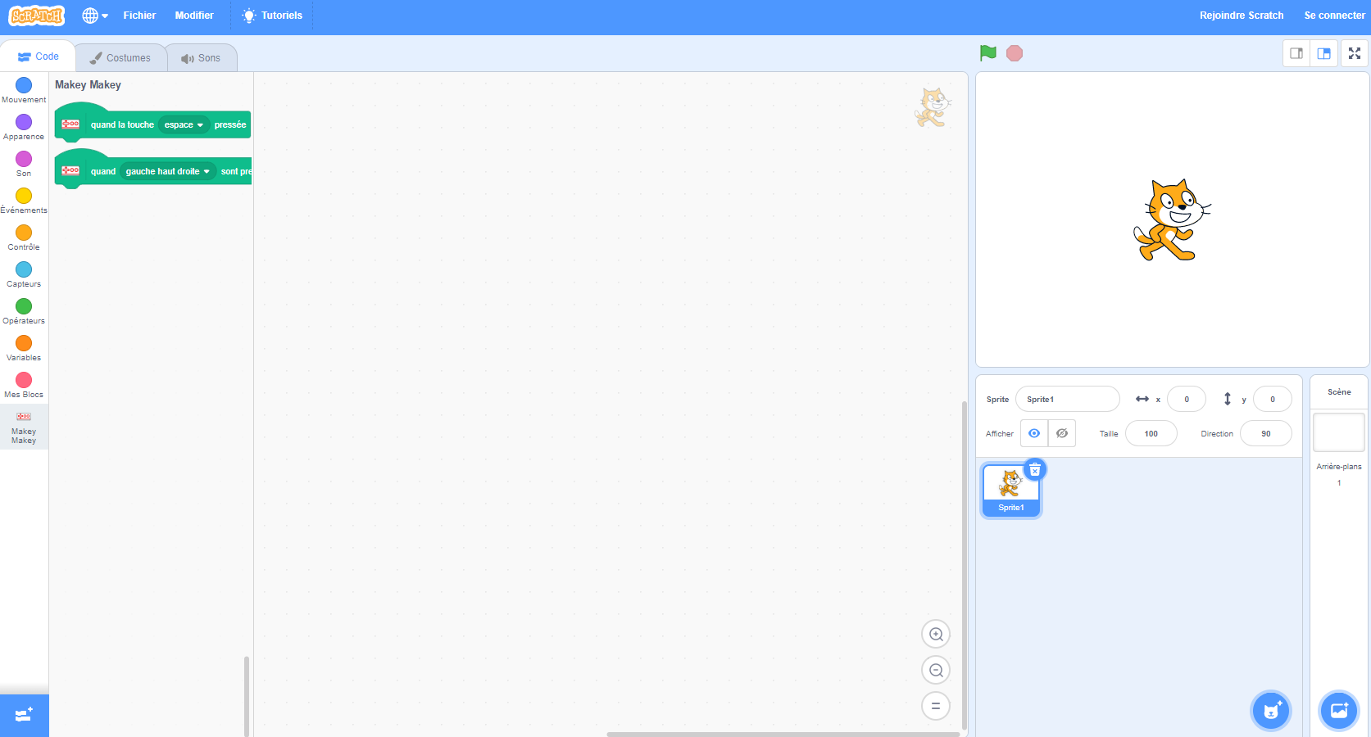

-Programmation avec Scratch en ajoutant l’extension
-Avantages :
peu coûteux et créatif
Pour programmer
Makey Makey
en vidéo
Notes:
Site : https://makeymakey.com/

Slide 25
Temps d’exploration
8 projets
Makey Makey
Tenir le fil blanc d’une main et toucher avec l’autre main.
1- Brancher le fil USB rouge dans le portable.
2- Trois options pour ouvrir le programme :
-numériser le code QR;
-entrer le lien monurl.ca/scratch#;
-cliquer sur le lien dans la présentation.
3- Essayer le jeu.

Slide 26
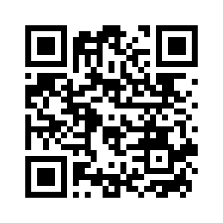
Avez-vous déjà utilisé Makey Makey?
Tenir le fil blanc d’une main et toucher avec l’autre main.
Comprendre le fonctionnement du Makey Makey avec Scratch
Compter des votes
Réaliser un circuit électrique fermé
1

Slide 27
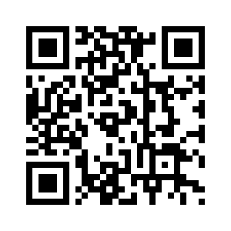
Conducteur ou isolant?
Émettre une hypothèse sur la feuille d’expérience
Consigne :
Placer un objet pour fermer le circuit. Si un son est entendu alors l’objet est conducteur.
2

Slide 28
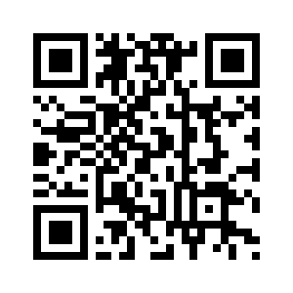
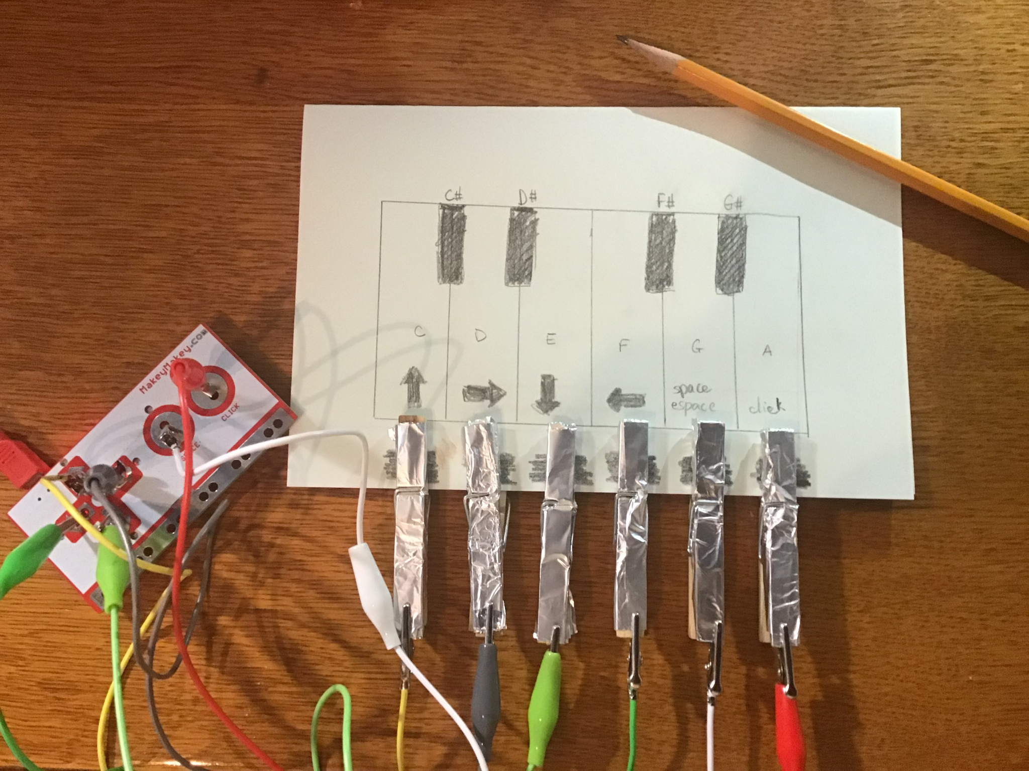
Piano
Jouer une mélodie simple
Consignes :
Tenir le fil blanc et toucher l’épingle correspondant à la note souhaitée.
3

Slide 29
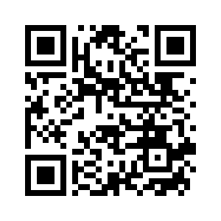
Jeu de Pong
Utiliser la conductibilité de l’eau pour contrôler un jeu.
Consignes :
Utiliser la barre d’espace pour commencer.
Tenir le fil blanc et contrôler le déplacement de la barre en mettant l’autre main dans le verre d’eau.
4

Slide 30
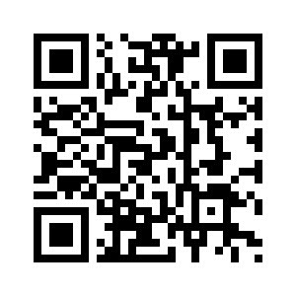
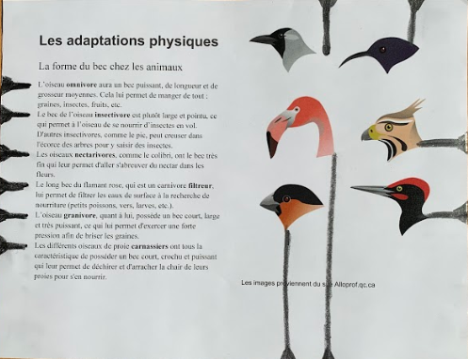
Adaptation des oiseaux
Programmer un jeu électro d’association
Consigne :
Tenir le fil blanc et toucher la description du bec correspondant à l’oiseau.
5

Slide 31
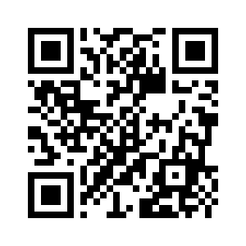
Mathématique :
Animer des extraits d’un livre.
Consignes :
Tenir le fil blanc et la bande d’aluminium pour animer le livre.
6

Slide 32
Livre animé : Plaisirs de musique
Animer un livre.
Consigne :
Tenir le fil blanc et la bande d’aluminium pour animer le livre.
7

Slide 33
Dans l’oeil de lynx (jeu cherche et trouve)
Jouer en collaboration
Consignes :
Tenir le fil blanc et toucher la flèche
Changer les pièces avec « Espace »
Changer le plateau avec ADSW
8

Slide 34
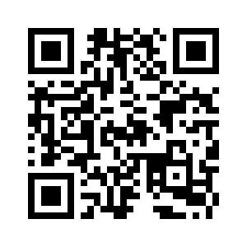
Poème animé
Utiliser la conductibilité de l’aluminium pour contrôler un jeu.
Consigne :
Appuyer sur le commutateur pour partir le programme.
9

Slide 35
Oeuvre d’art animée
Animer une oeuvre d’art pour donner de l’information.
Consignes :
Tenir le fil blanc et toucher les attaches parisiennes pour entendre de l’information sur l’oeuvre d’art.
9

Slide 36
Matériaux utilisés
Crayon HB ou 6-8 H
Papier d’aluminium
Ruban adhésif en aluminium pour la plomberie
Eau
Pâte à modeler
Objets métalliques

Slide 37
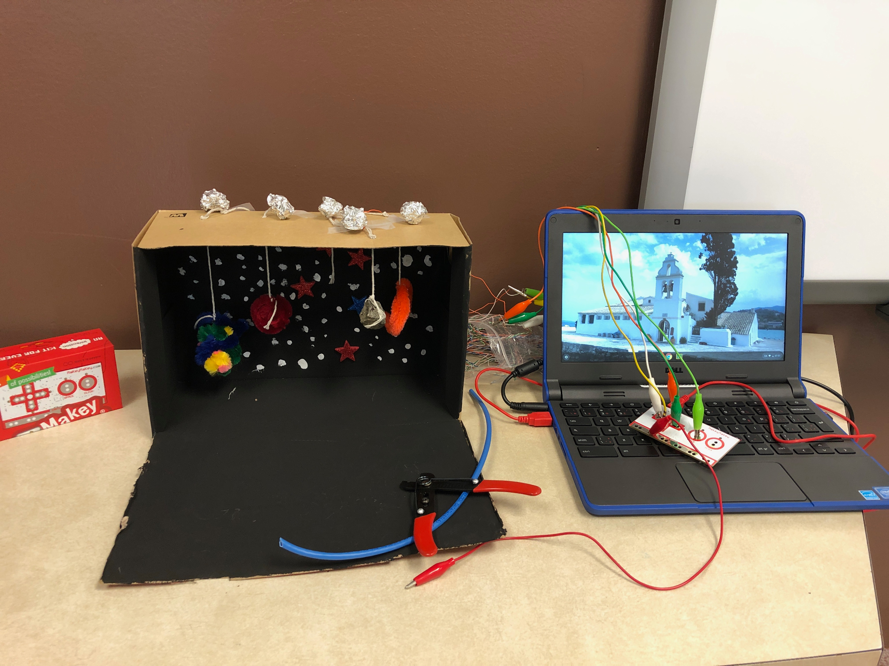
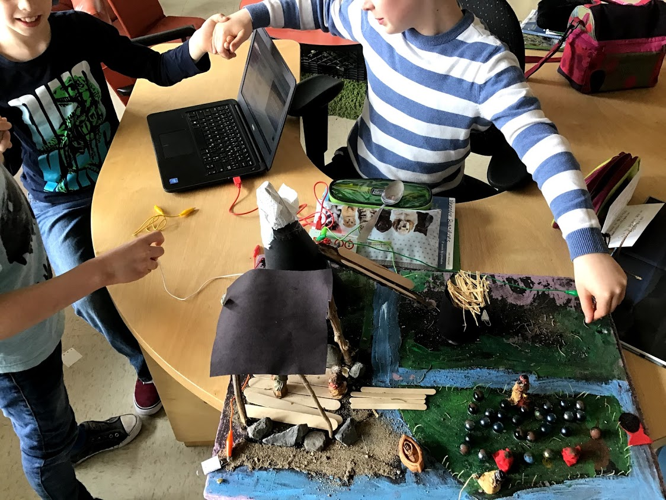
Bonifier des projets existants enn science et technologie ou US
Des exemples :
Animer une maquette : Les planètes ou la maison longue
Réaliser des circuits électriques

Slide 38
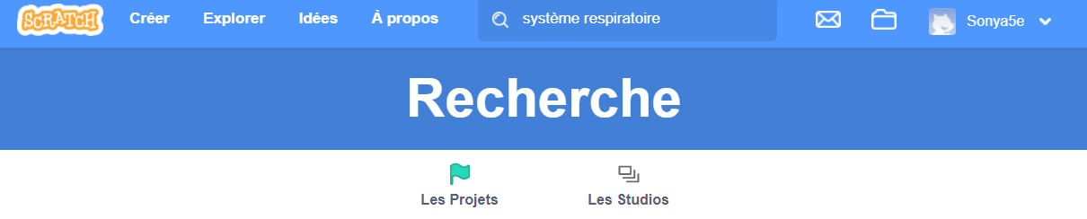
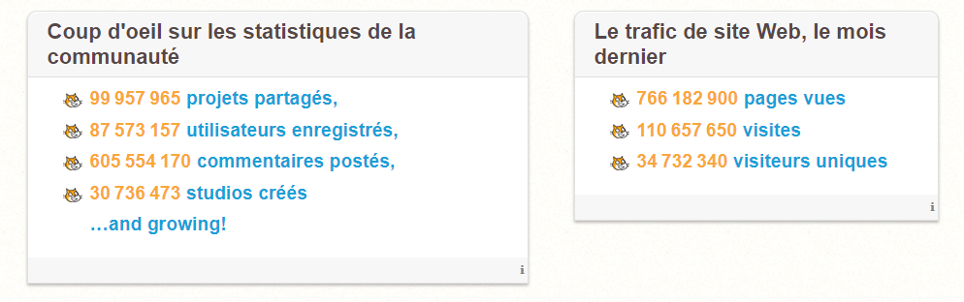
Recherche par mot-clé

Slide 39
Pause
14 h 45 à 15 h
Notes:
https://pixabay.com/fr/
Mettre dans la section Notes et crédits de la page du programme (Voir de l’intérieur) Ajouter notes https://scratch.mit.edu/projects/336588636 sous forme de bulle

Slide 40
Ressources :
Autoformations sur Campus RÉCIT :
Scratch pour tous (tutoriels)
Scratch en mathématique
Premiers pas avec Makey Makey
Padlets de ressources pour
débuter avec Scratch
Fiche Ressources Scratch
Cartes à imprimer de projets
Notes:
Autoformation sur Campus RÉCIT Scratch https://campus.recit.qc.ca/math%c3%a9matique-science-et-technologie/scratchpremierspas
Autoformation sur Campus RÉCIT Scratch en mathématique : https://campus.recit.qc.ca/math%c3%a9matique-science-et-technologie/scratchmathematique1
Mes premiers pas avec Makey Makey https://campus.recit.qc.ca/course/view.php?id=162

Slide 41
Défi 3
SOMME DE 2 NOMBRES
ENTRÉES
CALCULS
SORTIES
SOMME=
NOMBRE1 + NOMBRE2
NOMBRE1
NOMBRE2
SOMME

Slide 42
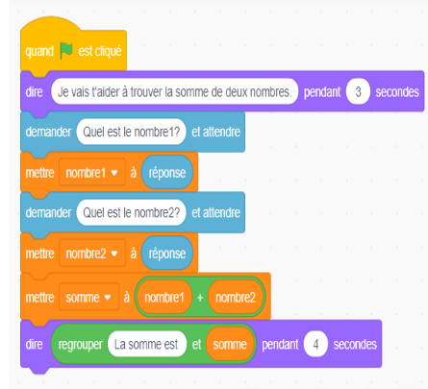
Défi 3
Programme Scratch : Somme de 2 nombres
1-Créer un nouveau projet
2-Ajouter le titre « Somme de 2 nombres »
3-Définir la tâche
4-Définir les variables
5-Demander les ENTRÉES
6-Raisonner le calcul
7-Demander les SORTIES
8-Penser à des jeux d’essai
Créativité et exploration!
Notes:
Projet Scratch : https://scratch.mit.edu/projects/191389999
Généralisation de calculs
Programme soutient la validation des calculs / jeu d’essais
Comprendre ce qui derrière l’outil
Plusieurs programmes possibles
Compréhension des concepts plus en profondeur

Slide 43
Défi 3
1-Produit de 2 nombres
2-Somme de 3 nombres
3-Moyenne de 3 nombres
4-Périmètre d’une figure
5-Aire d’une figure
6-Calcul de la taxe
7-Calcul de nombres aléatoires
7-Jeu de tables
Créativité et exploration!

Slide 44
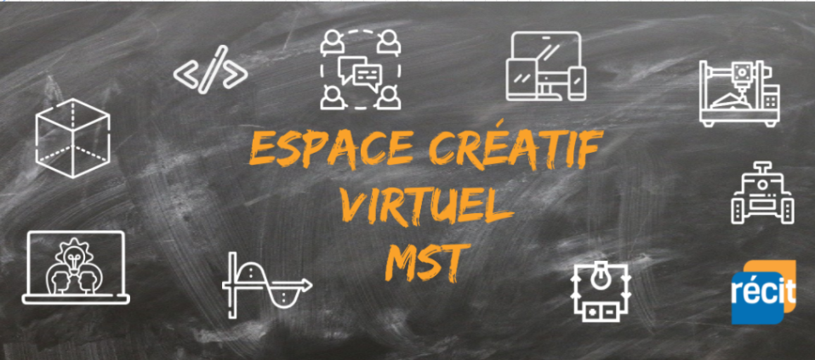
L’équipe du RÉCIT MST est disponible
les mercredis matins
de 9 h à 11 h 30.
Place your screenshot here
Lien vers notre salle de vidéoconférence :
http://recitmst.qc.ca/ecv-zoom
Notes:
Salle de vidéoconférence : http://recitmst.qc.ca/ecv-zoom

Slide 45
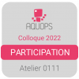
Badge « Participation »
Créer compte gratuit sur Campus RÉCIT;
  Valider le courriel, se connecter;
Cliquer sur ce lien pour compléter l’évaluation de l’atelier et recevoir le badge.
Notes:
Lien pour obtenir les badges : https://campus.recit.qc.ca/mod/questionnaire/view.php?id=14031

Slide 46

MERCI !
Questions?
Sonya.Fiset@recitmst.qc.ca
equipe@recitmst.qc.ca
Page Facebook
Twitter
Chaîne YouTube
Ces formations du RÉCIT sont mises à disposition, sauf exception, selon les termes de la licence Licence Creative Commons Attribution - Pas d’Utilisation Commerciale - Partage dans les Mêmes Conditions 4.0 International.
Notes:
Me joindre sonya.fiset@recitmst.qc.ca
Message à l’équipe : equipe@recitmst.qc.ca

Slide 47


Slide 48
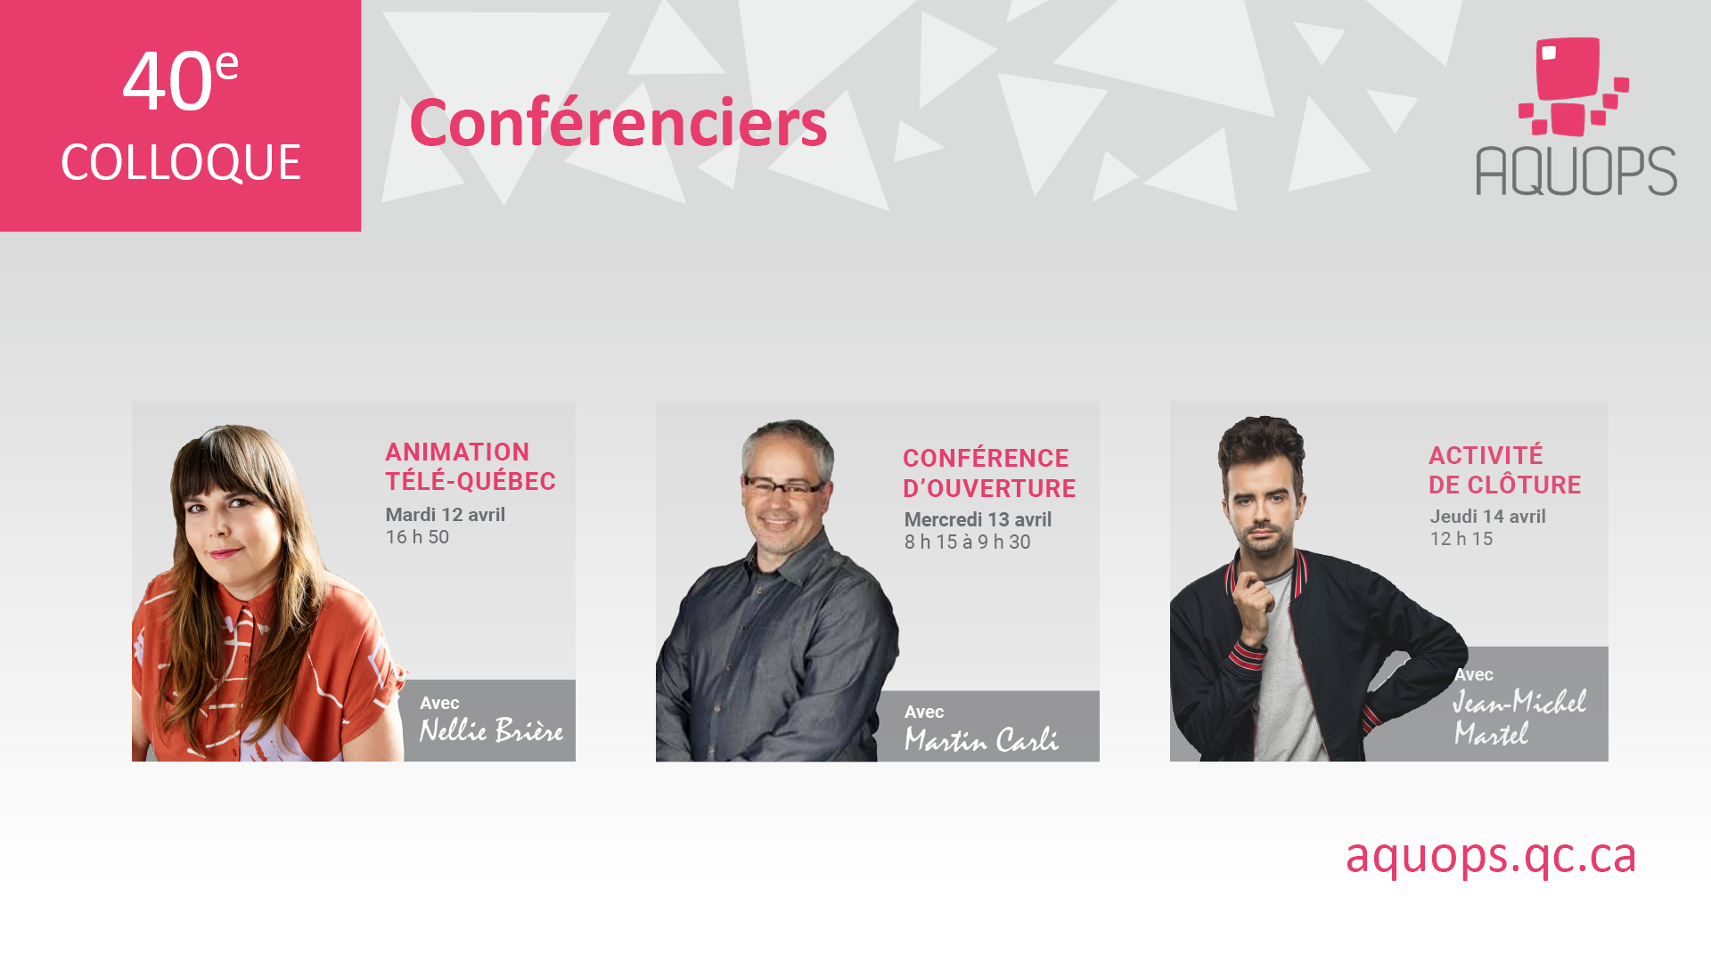

Slide 49
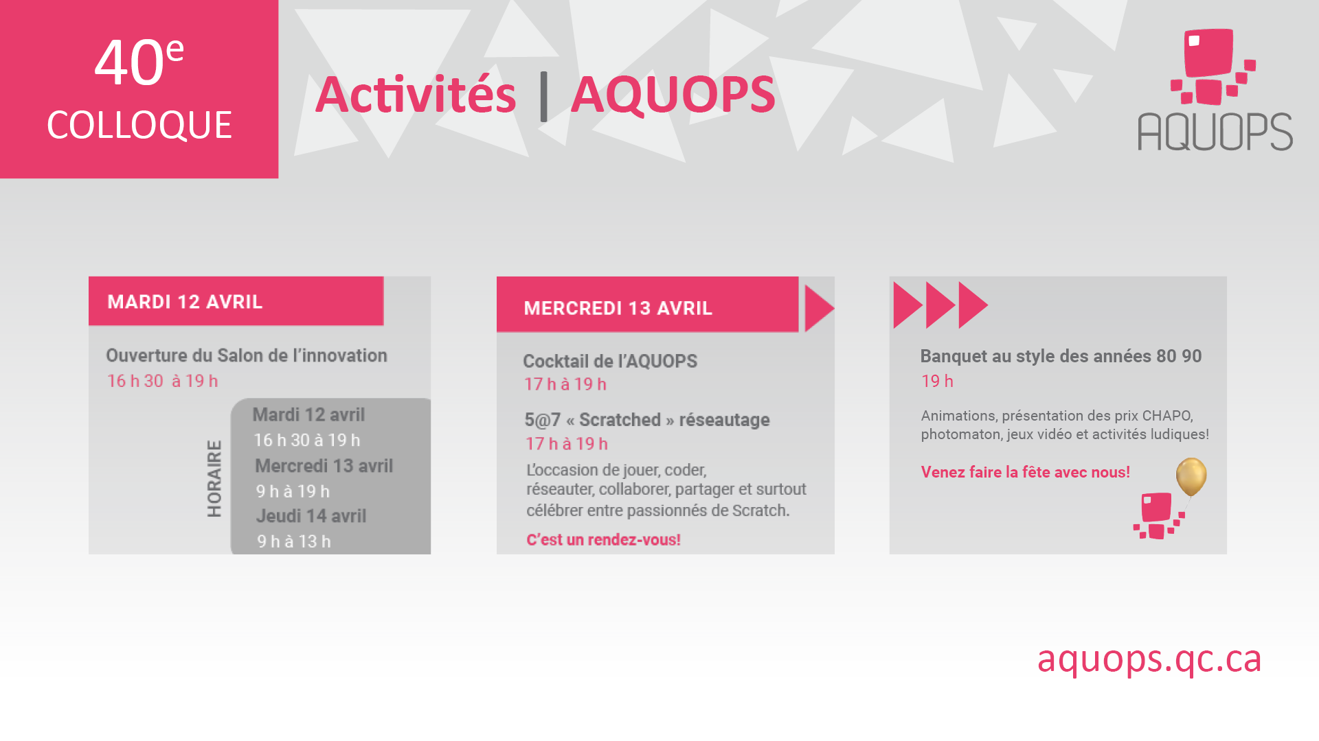

Slide 50


Slide 51
Instructions for use
EDIT IN GOOGLE SLIDES
Click on the button under the presentation preview that says "Use as Google Slides Theme".
You will get a copy of this document on your Google Drive and will be able to edit, add or delete slides.
You have to be signed in to your Google account.
EDIT IN POWERPOINT®
Click on the button under the presentation preview that says "Download as PowerPoint template". You will get a .pptx file that you can edit in PowerPoint.
Remember to download and install the fonts used in this presentation (you’ll find the links to the font files needed in the Presentation design slide)
More info on how to use this template at www.slidescarnival.com/help-use-presentation-template
This template is free to use under Creative Commons Attribution license.You can keep the Credits slide or mention SlidesCarnival and other resources used in a slide footer.

